Slide 1
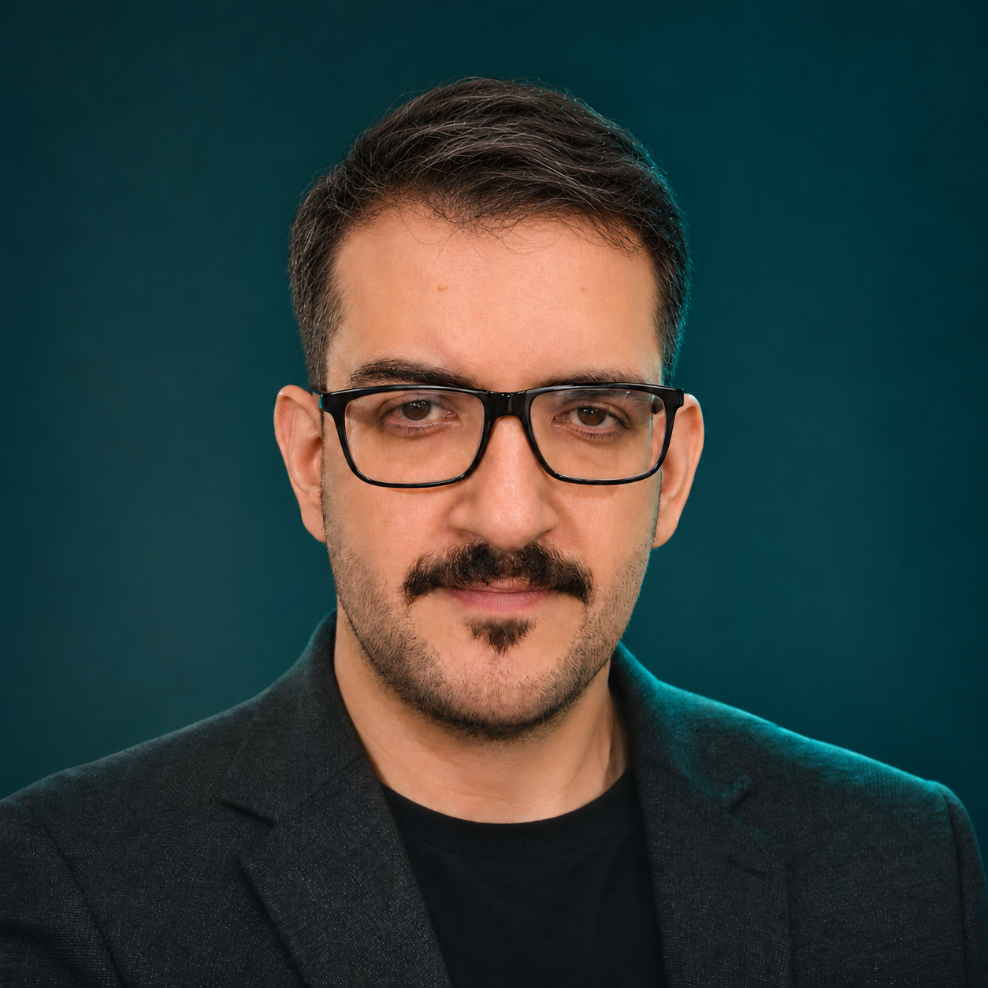
ORAKTION
الحسيني
سلمان
بالذكاء
الوسائط
متعدد
محتوى
وصانع
إبداعي
مخرج
الاصطناعي
والخدمات
الرؤية
وصوت
صورة
إلى
الفكرة
تتحول
حيث
،
أوراكشن
01
ORAKTION
Notes:
سلمان الحسيني
مخرج إبداعي وصانع محتوى متعدد الوسائط بالذكاء الاصطناعي
الرؤية والخدمات
أوراكشن، حيث تتحول الفكرة إلى صورة وصوت
المسمى في المعرض: AI Creative Director & Multimedia Creator. الصورة المعتمدة من الموقع الحالي.
المصادر
معرض سلمان الحسيني وأعمال أوراكشن
https://salman-creative-work.github.io/

Slide 2
والتنفيذ
الإبداع
تجمع
خبرة
وأدوات
لغة
تسويقية
خلفية
وصوت
إخراج
ومونتاج
،
الفصحى
بالعربية
وتدقيق
كتابة
للدعاية
براند
شركة
في
عملت
في
خبرتي
وطوّرت
،
المونتاج
من
بدأت
CapCut.
و
Premiere Pro
عبر
في
2021،
إلى
2014
من
والإعلان
فريق
أقود
.
والإخراج
والكتابة
الأداء
في
ممتاز
بتقدير
Photoshop
دورة
.
النشر
وإدارة
المحتوى
وخطط
التسويق
.
للدوبلاج
القرمزي
السهم
2024.
02
ORAKTION
Notes:
خبرة تجمع الإبداع والتنفيذ
إخراج وصوت
بدأت من المونتاج، وطوّرت خبرتي في الأداء والكتابة والإخراج. أقود فريق السهم القرمزي للدوبلاج.
خلفية تسويقية
عملت في شركة براند للدعاية والإعلان من 2014 إلى 2021، في التسويق وخطط المحتوى وإدارة النشر.
لغة وأدوات
كتابة وتدقيق بالعربية الفصحى، ومونتاج عبر Premiere Pro وCapCut. دورة Photoshop بتقدير ممتاز في 2024.
التفاصيل المهنية والتأهيل والسيرة الذاتية متاحة عبر المعرض والتواصل المباشر.
المصادر
معرض سلمان الحسيني وأعمال أوراكشن
https://salman-creative-work.github.io/

Slide 3
لفكرتك
مسارات
ثلاثة
والكرتون
للأنمي
المحتوى
وصنّاع
للقنوات
والأعمال
للعلامات
أداء
،
وشخصيات
حكايات
تطوير
وأغلفة
ومونتاج
حلقات
،
للسلسلة
رؤية
من
،
وخدمات
منتجات
وأفلام
إعلانات
أسلوب
تحدد
مرئية
وتجربة
،
صوتي
.
جمهورك
تناسب
مشتقة
ومقاطع
الجاهزة
النسخة
إلى
والنص
الفكرة
.
الإنتاج
.
للنشر
03
ORAKTION
Notes:
ثلاثة مسارات لفكرتك
للعلامات والأعمال
إعلانات وأفلام منتجات وخدمات، من الفكرة والنص إلى النسخة الجاهزة للنشر.
للقنوات وصنّاع المحتوى
رؤية للسلسلة، حلقات ومونتاج وأغلفة ومقاطع مشتقة تناسب جمهورك.
للأنمي والكرتون
تطوير حكايات وشخصيات، أداء صوتي، وتجربة مرئية تحدد أسلوب الإنتاج.
المصادر
معرض سلمان الحسيني وأعمال أوراكشن
https://salman-creative-work.github.io/

Slide 4
نشاطك
حول
تتشكل
الفكرة
والأزياء
التجميل
والنوادي
العيادات
والمقاهي
المطاعم
المنتج
وتفاصيل
،
للعلامة
شخصية
بفكرة
الزيارة
تجربة
أو
للخدمة
شرح
لمنتج
وإعلان
،
المكان
أو
للطبق
حكاية
.
التحول
وتجربة
.
الجهة
تعتمدها
ومعلومات
واضحة
.
مناسبة
أو
والعلامات
الخدمات
والحضانات
التعليم
والمتاجر
الألعاب
لها
قصيرة
حملة
أو
،
بك
تعرّف
مقدمة
وتثير
فكرة
تشرح
ومشاهد
شخصيات
عالمه
المتجر
ويمنح
الحكاية
يدخل
منتج
.
محددة
رسالة
.
الفضول
.
الخاص
04
ORAKTION
Notes:
الفكرة تتشكل حول نشاطك
المطاعم والمقاهي
حكاية للطبق أو المكان، وإعلان لمنتج أو مناسبة.
العيادات والنوادي
شرح للخدمة أو تجربة الزيارة بفكرة واضحة ومعلومات تعتمدها الجهة.
التجميل والأزياء
شخصية للعلامة، وتفاصيل المنتج وتجربة التحول.
الألعاب والمتاجر
منتج يدخل الحكاية ويمنح المتجر عالمه الخاص.
التعليم والحضانات
شخصيات ومشاهد تشرح فكرة وتثير الفضول.
الخدمات والعلامات
مقدمة تعرّف بك، أو حملة قصيرة لها رسالة محددة.
هذه مجالات يمكن تطوير أفكار لها، وليست قائمة عملاء سابقين. قمر الزمان نموذج خيالي ذاتي الإنتاج لعيادة متخيلة.
المصادر
معرض سلمان الحسيني وأعمال أوراكشن
https://salman-creative-work.github.io/

Slide 5
ظهورك
طريقة
تناسب
مخرجات
الحركة
وطبيعة
والمواد
النص
بحسب
تتحدد
مبدئية
مدد
متجدد
محتوى
الفكرة
يحكي
فيلم
قصير
إعلان
اتجاه
في
تشترك
مقاطع
مجموعة
90
إلى
45
من
قصصية
معالجة
،
ثانية
30
إلى
15
في
مركزة
فكرة
مشتقة
ومقاسات
اختصارات
أو
،
بصري
المشاهد
عدد
النص
ويحدد
،
ثانية
يناسب
وإخراج
وصوت
نص
مع
.
فيلمك
من
.
الحركة
وطبيعة
.
المنصة
05
ORAKTION
Notes:
مخرجات تناسب طريقة ظهورك
مدد مبدئية تتحدد بحسب النص والمواد وطبيعة الحركة
إعلان قصير
فكرة مركزة في 15 إلى 30 ثانية، مع نص وصوت وإخراج يناسب المنصة.
فيلم يحكي الفكرة
معالجة قصصية من 45 إلى 90 ثانية، ويحدد النص عدد المشاهد وطبيعة الحركة.
محتوى متجدد
مجموعة مقاطع تشترك في اتجاه بصري، أو اختصارات ومقاسات مشتقة من فيلمك.
مدد إرشادية لتحديد نطاق المشروع، وليست التزامًا إنتاجيًا ثابتًا أو قائمة أسعار. اعتماد التفاصيل وعرض السعر قبل التنفيذ.
المصادر
معرض سلمان الحسيني وأعمال أوراكشن
https://salman-creative-work.github.io/

Slide 6


أوراكشن
أعمال
من
السحر
من
لمسة
،
اليحيى
آيات
الإغلاق
بعد
خبيرة
لإعلان
ومونتاج
الاصطناعي
بالذكاء
وإنتاج
إبداعية
معالجة
منشور
.
ومونتاج
الاصطناعي
بالذكاء
وإنتاج
وإخراج
فكرة
.
التجميل
GameStore.
متجر
مع
بالتعاون
06
ORAKTION
Notes:
من أعمال أوراكشن
بعد الإغلاق
فكرة وإخراج وإنتاج بالذكاء الاصطناعي ومونتاج. منشور بالتعاون مع متجر GameStore.
آيات اليحيى، لمسة من السحر
معالجة إبداعية وإنتاج بالذكاء الاصطناعي ومونتاج لإعلان خبيرة التجميل.
تفاصيل مساهمة سلمان واعتمادات الأعمال متاحة في المعرض العام.
المصادر
معرض سلمان الحسيني وأعمال أوراكشن
https://salman-creative-work.github.io/
بعد الإغلاق، المنشور الأصلي
https://www.instagram.com/oraktion.ai/reel/DfXaj-EtiKb/

Slide 7
سلسلة
إلى
تتطور
فكرة
،
لقناتك
النشر
ونسخ
والغلاف
العنوان
مونتاج
أو
إنتاج
واضحة
رؤية
الاتفاق
يمكن
.
مشتقة
ومقاطع
تغليف
أطور
أو
،
الجاهزة
موادك
من
أعمل
وشكل
السرد
ونبرة
الجمهور
نحدد
كنطاق
الأداء
ومراجعة
النشر
على
نطاق
بحسب
والصوت
والصورة
النص
.
تكراره
يمكن
قالبًا
نطوّر
ثم
،
الحلقة
.
إضافي
.
عليه
متفق
07
ORAKTION
Notes:
لقناتك، فكرة تتطور إلى سلسلة
رؤية واضحة
نحدد الجمهور ونبرة السرد وشكل الحلقة، ثم نطوّر قالبًا يمكن تكراره.
إنتاج أو مونتاج
أعمل من موادك الجاهزة، أو أطور النص والصورة والصوت بحسب نطاق متفق عليه.
العنوان والغلاف ونسخ النشر
تغليف ومقاطع مشتقة. يمكن الاتفاق على النشر ومراجعة الأداء كنطاق إضافي.
تشغيل القناة خدمة اختيارية بنطاق مستقل. لا يشمل الإنتاج أو الردود اليومية تلقائيًا.
المصادر
معرض سلمان الحسيني وأعمال أوراكشن
https://salman-creative-work.github.io/

Slide 8
الفكرة
طبيعة
من
تبدأ
الحلقة
مدة
الحركة
وطبيعة
والمواد
النص
بحسب
تنفيذها
يتحدد
مقترحة
مدد
التنفيذ
نحدد
كيف
يناسبها
ما
المقترحة
المدة
واضح
وقالب
مركز
نص
قصير
مشهد
أو
واحدة
فكرة
ثانية
90
إلى
60
والشخصيات
المشاهد
من
محدود
عدد
متكررة
فقرة
أو
قصيرة
حكاية
دقائق
3
إلى
دقيقتان
للوقت
وتقدير
إنتاج
تجربة
للسرد
مساحة
تحتاج
حلقة
دقائق
6
إلى
4
والتعقيد
المواد
بحسب
مخصصة
خطة
مطوّلة
حلقة
أو
أوسع
موضوع
دقائق
10
إلى
8
08
ORAKTION
Notes:
مدة الحلقة تبدأ من طبيعة الفكرة
مدد مقترحة يتحدد تنفيذها بحسب النص والمواد وطبيعة الحركة
المدة المقترحة | ما يناسبها | كيف نحدد التنفيذ
60 إلى 90 ثانية | فكرة واحدة أو مشهد قصير | نص مركز وقالب واضح
دقيقتان إلى 3 دقائق | حكاية قصيرة أو فقرة متكررة | عدد محدود من المشاهد والشخصيات
4 إلى 6 دقائق | حلقة تحتاج مساحة للسرد | تجربة إنتاج وتقدير للوقت
8 إلى 10 دقائق | موضوع أوسع أو حلقة مطوّلة | خطة مخصصة بحسب المواد والتعقيد
المدد إرشادية. الحركة والتصوير والشخصيات والحقوق وطبيعة المواد قد تغير التقدير. لا يوجد وعد بإنتاج كل ثانية كتحريك كامل.
المصادر
معرض سلمان الحسيني وأعمال أوراكشن
https://salman-creative-work.github.io/

Slide 9
بتجربة
يبدأان
والكرتون
الأنمي
.
عليه
نتفق
أسلوب
وفق
،
الاصطناعي
بالذكاء
إنتاج
أو
محدودة
بحركة
قصص
للاستمرار
خطة
الأسلوب
اختبار
والشخصيات
العالم
مدة
على
نتفق
،
التجربة
اعتماد
بعد
الشكل
يختبر
قصير
تجريبي
مشهد
والمراجع
والنص
الفكرة
نطوّر
الإنتاج
وأسلوب
ووتيرتها
الحلقات
نطاق
نحدد
ثم
،
والصوت
والحركة
.
والأصوات
الشخصيات
ونحدد
،
البصرية
.
مرحلة
كل
ونطاق
.
الإنتاج
09
ORAKTION
Notes:
الأنمي والكرتون يبدأان بتجربة
قصص بحركة محدودة أو إنتاج بالذكاء الاصطناعي، وفق أسلوب نتفق عليه.
العالم والشخصيات
نطوّر الفكرة والنص والمراجع البصرية، ونحدد الشخصيات والأصوات.
اختبار الأسلوب
مشهد تجريبي قصير يختبر الشكل والحركة والصوت، ثم نحدد نطاق الإنتاج.
خطة للاستمرار
بعد اعتماد التجربة، نتفق على مدة الحلقات ووتيرتها وأسلوب الإنتاج ونطاق كل مرحلة.
الأسلوب قد يكون قصة بحركة محدودة أو إنتاجًا مرئيًا بالذكاء الاصطناعي. التحريك الكامل يحتاج تقييمًا وفريقًا ونطاقًا مستقلًا.
المصادر
معرض سلمان الحسيني وأعمال أوراكشن
https://salman-creative-work.github.io/

Slide 10
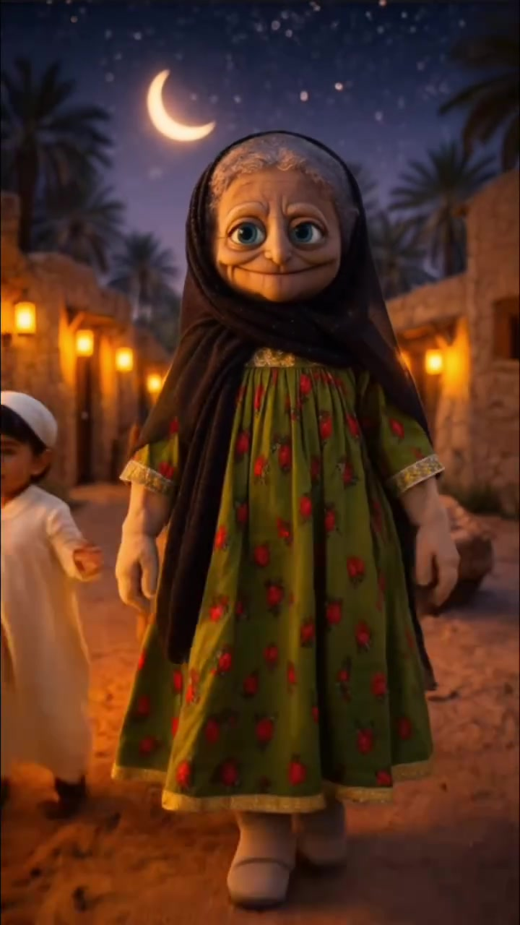
الحكاية
روح
تحمل
شخصيات
وأجواء
متحركة
بشخصيات
رمضانية
حكاية
،
فوزية
فوازير
.
دافئة
شعبية
أوراكشن
مساهمة
.
علي
نور
لصالح
ومونتاج
الاصطناعي
بالذكاء
بصري
إنتاج
المثال
يوضحه
ما
حكاية
يناسب
بما
،
والإيقاع
والمكان
الشخصية
حضور
تطوير
.
قصيرة
10
ORAKTION
Notes:
شخصيات تحمل روح الحكاية
فوازير فوزية، حكاية رمضانية بشخصيات متحركة وأجواء شعبية دافئة.
مساهمة أوراكشن
إنتاج بصري بالذكاء الاصطناعي ومونتاج لصالح نور علي.
ما يوضحه المثال
تطوير حضور الشخصية والمكان والإيقاع، بما يناسب حكاية قصيرة.
إنتاج بصري بالذكاء الاصطناعي ومونتاج لصالح نور علي. الاعتمادات التفصيلية مذكورة مع العمل في المعرض.
المصادر
معرض سلمان الحسيني وأعمال أوراكشن
https://salman-creative-work.github.io/

Slide 11
الصورة
يكملان
والمونتاج
الصوت
النهائية
المعالجة
بالذكاء
وموسيقى
صوت
بشري
أداء
،
صوتي
ومزج
ومؤثرات
وإيقاع
مونتاج
الاصطناعي
بصوت
شخصيات
وأداء
صوتي
تعليق
والمنصات
للمقاسات
مناسبة
ونسخ
تناسب
وألحان
وأغانٍ
أصوات
توجيه
والإلقاء
النبرة
توجيه
مع
،
سلمان
.
عليها
المتفق
الصوت
نوع
تحديد
مع
،
المشروع
هوية
.
بالفصحى
.
الاستخدام
وحقوق
11
ORAKTION
Notes:
الصوت والمونتاج يكملان الصورة
أداء بشري
تعليق صوتي وأداء شخصيات بصوت سلمان، مع توجيه النبرة والإلقاء بالفصحى.
صوت وموسيقى بالذكاء الاصطناعي
توجيه أصوات وأغانٍ وألحان تناسب هوية المشروع، مع تحديد نوع الصوت وحقوق الاستخدام.
المعالجة النهائية
مونتاج وإيقاع ومؤثرات ومزج صوتي، ونسخ مناسبة للمقاسات والمنصات المتفق عليها.
نحدد الأداء البشري أو أصوات الذكاء الاصطناعي وحقوق الاستخدام قبل الإنتاج.
المصادر
معرض سلمان الحسيني وأعمال أوراكشن
https://salman-creative-work.github.io/

Slide 12

بالتعاون
تنمو
الفكرة
والصوت
الصورة
تجمع
غموض
حكاية
،
المتكررة
الأرقام
.
والأداء
العمل
في
دوري
.
إبراهيم
شخصية
وأداء
والإخراج
الرؤية
المساهمة
أصحاب
وإنتاج
القرمزي
السهم
أصوات
.
علي
نور
:
لارا
.
سينسي
:
القصة
.
أوراكشن
12
ORAKTION
Notes:
الفكرة تنمو بالتعاون
الأرقام المتكررة، حكاية غموض تجمع الصورة والصوت والأداء.
دوري في العمل
الرؤية والإخراج وأداء شخصية إبراهيم.
أصحاب المساهمة
القصة: سينسي. لارا: نور علي. أصوات السهم القرمزي وإنتاج أوراكشن.
المصادر
الأرقام المتكررة، العمل الكامل
https://www.youtube.com/watch?v=O_yIDS8B7Mo
معرض سلمان الحسيني وأعمال أوراكشن
https://salman-creative-work.github.io/

Slide 13
النهائية
النسخة
إلى
وصفك
من
ونراجع
ننتج
الاتجاه
نعتمد
المشروع
نفهم
تسليم
ثم
،
النطاق
ضمن
ومراجعة
تنفيذ
مدة
مع
،
بصرية
ومراجع
ونص
فكرة
والمواد
والرسالة
والمنصة
الجمهور
.
عليها
المتفق
بالمقاسات
النهائية
النسخ
.
محددة
ومراجعات
ومخرجات
.
المطلوب
والموعد
المتاحة
13
ORAKTION
Notes:
من وصفك إلى النسخة النهائية
نفهم المشروع
الجمهور والمنصة والرسالة والمواد المتاحة والموعد المطلوب.
نعتمد الاتجاه
فكرة ونص ومراجع بصرية، مع مدة ومخرجات ومراجعات محددة.
ننتج ونراجع
تنفيذ ومراجعة ضمن النطاق، ثم تسليم النسخ النهائية بالمقاسات المتفق عليها.
المصادر
معرض سلمان الحسيني وأعمال أوراكشن
https://salman-creative-work.github.io/

Slide 14
معي
التعاون
طرق
.
النطاق
بحسب
السعر
عرض
.
فريق
داخل
إبداعي
دور
أو
،
محتوى
سلسلة
أو
،
محدد
مشروع
محدد
تعاون
استمرار
أو
سلسلة
منفرد
مشروع
إشراف
أو
صوت
أو
مونتاج
أو
كتابة
على
اتفاق
ثم
،
أولًا
تجريبية
حلقة
صوتي
أداء
أو
فيلم
أو
إعلان
.
فريقك
أو
مشروعك
ضمن
إبداعي
.
والوتيرة
الدفعات
.
واضحة
بمخرجات
14
ORAKTION
Notes:
طرق التعاون معي
مشروع محدد، أو سلسلة محتوى، أو دور إبداعي داخل فريق. عرض السعر بحسب النطاق.
مشروع منفرد
إعلان أو فيلم أو أداء صوتي بمخرجات واضحة.
سلسلة أو استمرار
حلقة تجريبية أولًا، ثم اتفاق على الدفعات والوتيرة.
تعاون محدد
كتابة أو مونتاج أو صوت أو إشراف إبداعي ضمن مشروعك أو فريقك.
لا توجد أسعار عامة معتمدة في هذا العرض. التصوير والممثلون والإعلانات المدفوعة والنسخ الإضافية تُحدد عند الاتفاق.
المصادر
معرض سلمان الحسيني وأعمال أوراكشن
https://salman-creative-work.github.io/

Slide 15
فريقك
إلى
أضيفه
ما
.
فريق
أو
جهة
داخل
خبرتي
يناسب
دور
لمناقشة
أو
،
الإبداعي
للتعاون
ومراجعة
تنسيق
الإنتاج
مراحل
عبر
عمل
للتنفيذ
قابلة
رؤية
،
بالفصحى
وتدقيق
وكتابة
،
الأداء
توجيه
الصوتية
والمعالجة
والمونتاج
الإخراج
،
بصري
واتجاه
ونص
فكرة
تطوير
الفريق
مساهمات
يحفظ
وتعاون
.
التفاصيل
ومراجعة
والأداء
بهدف
الإبداعية
الاختيارات
وربط
.
واعتماداته
.
المحتوى
15
ORAKTION
Notes:
ما أضيفه إلى فريقك
للتعاون الإبداعي، أو لمناقشة دور يناسب خبرتي داخل جهة أو فريق.
رؤية قابلة للتنفيذ
تطوير فكرة ونص واتجاه بصري، وربط الاختيارات الإبداعية بهدف المحتوى.
عمل عبر مراحل الإنتاج
الإخراج والمونتاج والمعالجة الصوتية والأداء ومراجعة التفاصيل.
تنسيق ومراجعة
توجيه الأداء، وكتابة وتدقيق بالفصحى، وتعاون يحفظ مساهمات الفريق واعتماداته.
السيرة الذاتية متاحة عند الطلب عبر التواصل المباشر.
المصادر
معرض سلمان الحسيني وأعمال أوراكشن
https://salman-creative-work.github.io/

Slide 16
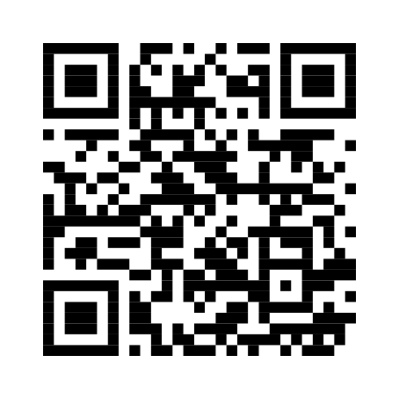
التعاون
فرصة
أو
بفكرتك
لنبدأ
وما
،
الفريق
أو
والجمهور
،
الدور
أو
المشروع
وصف
أرسل
.
الطلب
عند
متاحة
الذاتية
السيرة
.
إنجازه
إلى
تحتاج
واتساب
+965 6997 5288
الإلكتروني
البريد
salmansulieman.work@gmail.com
والتواصل
الأعمال
salman-creative-work.github.io
16
ORAKTION
Notes:
لنبدأ بفكرتك أو فرصة التعاون
أرسل وصف المشروع أو الدور، والجمهور أو الفريق، وما تحتاج إلى إنجازه. السيرة الذاتية متاحة عند الطلب.
واتساب
+965 6997 5288
البريد الإلكتروني
salmansulieman.work@gmail.com
الأعمال والتواصل
salman-creative-work.github.io
رمز QR يفتح المعرض العام https://salman-creative-work.github.io/ . هذه بيانات التواصل المنشورة مسبقًا في الموقع.
المصادر
معرض سلمان الحسيني وأعمال أوراكشن
https://salman-creative-work.github.io/
تواصل مع سلمان
https://wa.me/96569975288

